Slide 1
DUM - Digitální Učební Materiál
Název školy: Střední odborná škola obchodní s.r.o.
Broumovská 839
460 01 Liberec 6
IČO: 25018507 REDIZO: 600010520

Slide 2
Vzdělávací oblast: Informační a komunikační technologie
Název a číslo DUMu: Länder und ihre Sprachen; VY_32_INOVACE_E3_16 ÷ 20
Anotace: Názvy nejdůležitějších jazyků na světě, práce s textem, příklady německých a rakouských výrazů
Třída a datum ověření: 2.A;30.11.,2012
Autor: Mgr. Martina Havlasová
Registrační číslo : CZ.1.07/1.5.00/34.0701

Slide 3
Sprachen
Welche Sprachen sprichst du?
Welche Sprachen gefallen dir (nicht)?
- Welche Sprachen möchtest du noch lernen?

Slide 4
Die wichtigsten Sprachen auf der Welt
1. Englisch
2. Französisch
3. Deutsch
4. Spanisch
5. Portugiesisch
6. Italienisch
7. Russisch
8. Polnisch
9. Türkisch
10. Griechisch
11. Japanisch

Slide 5
Länder und ihre Sprachen- Ergänze die Tabelle:
Land | Sprachen
1. Deutschland | Deutsch
2. Österreich
3. Die Schweiz
4. Tschechien | Tschechisch
5. Spanien
6. England
7. Amerika | Englisch
8. Frankreich
9. Italien
10. die Türkei
11. Griechenland
12. Russland
13. die Slowakei
14. Ungarn | Ungarisch
15. Polen

Slide 6
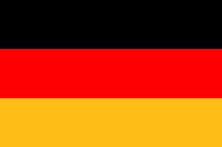
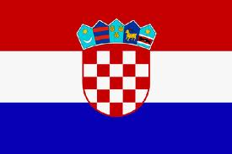
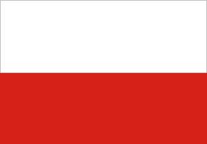
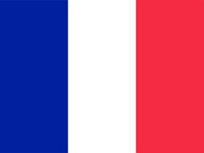
Ergänze die Sätze:
1.Ich komme aus… und spreche...
2.Ich komme aus... und spreche...
3.Ich komme aus... und spreche...
4.Ich komme aus … und spreche...
5.Ich komme aus … und spreche...

Slide 7
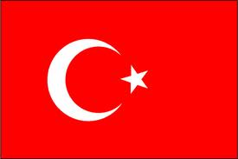
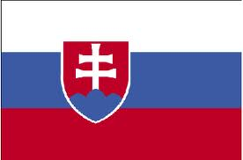
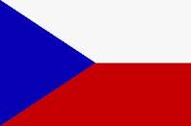
Ergänze die Sätze:
6.Ich komme aus… und spreche...
7.Ich komme aus... und spreche...
8.Ich komme aus... und spreche...
9.Ich komme aus … und spreche...
10.Ich komme aus … und spreche...

Slide 8
Kontrolle:
1.Ich komme aus Deutschland und spreche Deutsch.
2.Ich komme aus Kroatien und spreche Kroatisch.
3.Ich komme aus der Schweiz und spreche Deutsch(Italienisch, Französisch, Rätoromanisch).
4.Ich komme aus Polen und spreche Polnisch.
5.Ich komme aus Frankreich und spreche Französisch.
6.Ich komme aus der Türkei und spreche Türkisch.
7.Ich komme aus der Slowakei und spreche Slowakisch.
8.Ich komme aus Groβritannien und spreche Englisch.
9.Ich komme aus Österreich und spreche Deutsch.
10.Ich komme aus Tschechien und spreche Tschechisch.

Slide 9
Antworte wie im Beispiel:
Wie sprechen die Kroaten? Sie sprechen Kroatisch.
1. Wie sprechen die Franzosen? Sie sprechen … .
2. Wie sprechen die Spanier? Sie sprechen … .
3. Wie sprechen die Russen?
4. Wie sprechen die Polen?
5. Wie sprechen die Italiener?
6. Wie sprechen die Engländer?
7. Wie sprechen die Slowaken?
8. Wie sprechen die Österreicher?
9. Wie sprechen die Schweizer?
10. Wie sprechen die Tschechen?

Slide 10
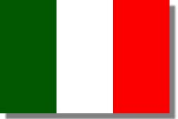
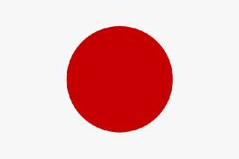
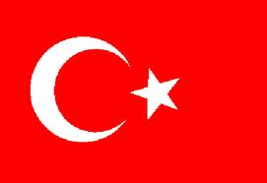
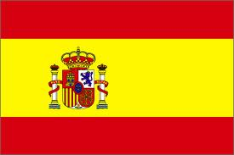
Bilde Sätze nach dem Beispiel: Die Menschen sprechen Tschechisch in Tschechien. In Tschechien sprechen die Menschen Tschechisch. Tschechisch sprechen die Menschen in Tschechien.

Slide 11
Lies diese kurze Texte und antworte die Fragen:
1. Deutsch ist die Muttersprache von 100 Millionen Europäern und sie ist die am meisten gesprochene Sprache der EU. Dann kommen Englisch und Französisch. Die erste Fremdsprache in der EU ist Englisch.
2. Deutsch liegt mit 59 Millionen Surfern auf Platz 6. Auf Platz 1 ist Englisch (366 Millionen Nutzer). Dann kommt Chinesisch mit 184 Millionen und Spanisch mit 102 Millionen Internetnutzern.
3. In der EU gibt es 23 offizielle Sprachen, zuletzt sind Gälisch, Bulgarisch, Rumänisch dazugekommen. Im Europäischen Parlament kann man in diesen Sprachen vortragen, Dolmetcher übersetzen simultan.
4. Im Mittelalter haben die Araber in Portugal und Spanien gelebt. In Europa gibt es viele Wörter aus dem Arabischen:z.B. Alkohol oder Zucker.
5. Für rund 850 Millionen Menschen ist Chinesisch die Muttersprache. Chinesisch spricht man in China, Taiwan und Singapur.

Slide 12
1. Welche Sprache in der EU sprechen die meisten Europäer als Muttersprache?
2. Welche Sprachen sprechen die meisten Menschen auf der Welt als Muttersprache?
3. Welche Sprachen verwenden die meisten Internetnutzer?
4. Wie viele offizielle Sprachen gibt es in de Europäischen Union?
5. Wo in Europa hat man früher Arabisch gesprochen?

Slide 13
Suche Informationen im Internet und mach ein Quiz mit fünf Fragen :
z.B.:
1. Wie viele Dialekte gibt es in Deutschland?
2. Wo ist Deutsch eine offizielle Sprache?
3. Was sind die offiziellen Sprachen in der Schweiz?
4. Welche Sprache spricht man in Sao Paulo?
5. Welche Sprache spricht man in Gent?

Slide 14
Beende die Sätze:
1. Ich komme aus Spanien und spreche Spanisch.
2. Ich komme aus der Schweiz und spreche … .
3. Ich komme aus Tschechien und… .
4. Ich komme aus Italien und… .
5. Ich komme aus Österreich und … .
6. Ich komme aus der Türkei und … .
7. Ich komme aus Polen und … .
8. Ich komme aus Frankreich und … .
9. Ich komme aus der Slowakei und … .
10. Ich komme aus Deutschland und … .
11. Ich komme aus Ungarn und … .
12. Ich komme aus England und … .

Slide 15
Deutsch in Deutschland X in Österreich
Deutsch in Österreich | Deutsch in Deutschland | Tschechisch
Erdäpfel | Kartoffeln | brambory
Faschiertes | Hackfleisch | sekaná
Fisolen | grüne Bohnen | fazole
Karfiol | Blumenkohl | květák
Kren | Meerrettich | křen
Lungenbraten | Filet | svíčková pečeně
Marillen | Aprikosen | meruňky
Obers | Sahne | smetana
Paradeiser | Tomaten | rajčata
Powidl | Pflaumenmus | povidla
Ribisel | Johannisbeeren | rybíz
Rostbraten | Hochrippe | roštěná
Topfen | Quark | tvaroh
Vogerlsalat | Feldsalat | polní salát

Slide 16
Citace:
NEUNER, Gerhard a kol. Deutsch.com2. Německo: Hueber Verlag, 2013, ISBN 978-3-19-001659-4.
O používání specificky rakouských výrazů německého jazyka v rámci Evropské Unie. O používání specificky rakouských výrazů německého jazyka v rámci Evropské Unie [online]. 2012 [cit. 2013-02-07]. Dostupné z: http://www.sochorek.cz/archiv/zakony/austria.htm

